Slide 1
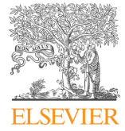
Fabrication of nacre-like polymer/clay nanocomposites with water-resistant and self-adhesion properties
Journal of Colloid and Interface Science (2020)
Kyungmo Sung, Shintaro Nakagawa, Chaehoon Kim, Naoko Yoshie*
Institute of Industrial Science, The University of Tokyo, Japan.

Slide 2
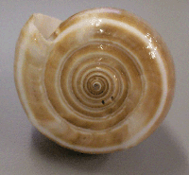
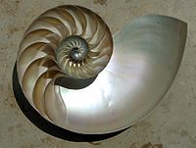
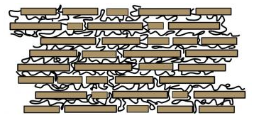
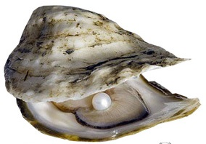
Introdução
NÁCAR
Estrutura natural - Nácar

Slide 3
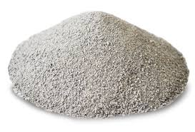
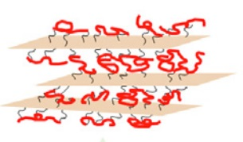

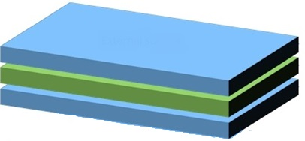
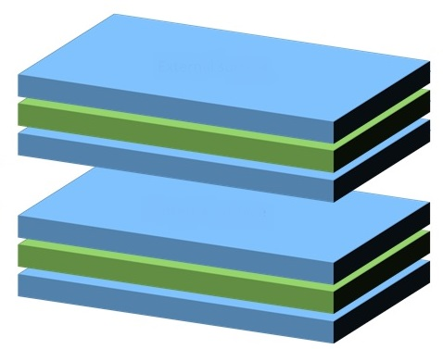
Introdução
ARGILAS E POLÍMEROS
Compósito Polímero/Argila semelhante à nácar
Argila Montmorilonita
Polímero hidrofóbico
Folha Tetraédrica
Camada
Folha Octaédrica
Folha Tetraédrica
Folha Tetraédrica
Folha Octaédrica
d001 + y
Espaço entre camadas
d001
Folha Tetraédrica
TROCA CATIÔNICA
Camada
Cátions trocáveis
Surfactante Catiônico

Slide 4
Introdução
Objetivo do artigo
Problema:
Cargas do polímero é limitado pelo tipo de surfactante, podendo ocorrer baixa interação polímero-argila.
Argila modificada com Surfactante contendo grupo etenil
Fotopolimerização Reação clique tiol-eno
Polímero hidrofóbico baseado em Siloxano com grupos laterais tiol
solução:
Método utilizando argila modificada por um surfactante hidrofóbico contendo um grupo etenil, para reagir in situ com os grupos laterais tiol do Poli[(mercaptopropil) metilsiloxano] (PMMS) via reação de clique de tiol-eno.

Slide 5
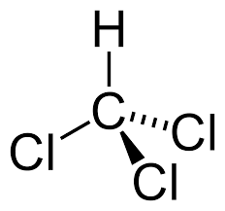
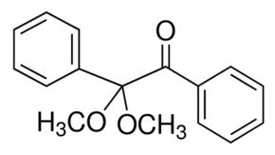
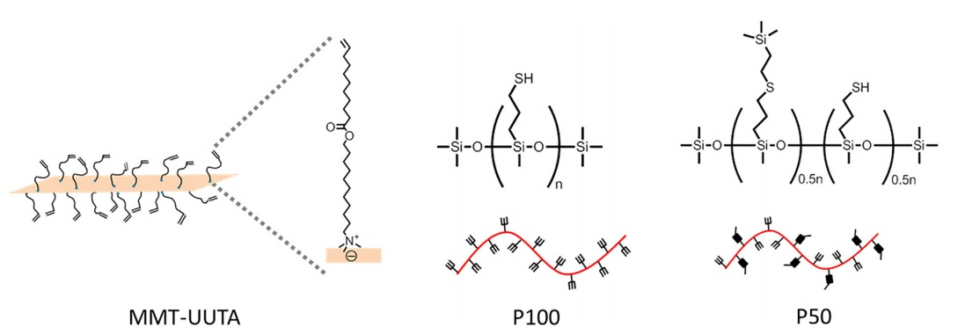
MMT - Kunipia F
+
Undecyl 10 - undecenoyl oxy trimethyl ammonium bromide (UUTA)
P100: Poli[(mercaptopropil) metilsiloxano] (PMMS)
P50: P100 com 50% dos grupos tiol capeados com VTMS (vinil-trimetóxi-silano).
PARTE EXPERIMENTAL
Materiais
MMT-UUTA/PMMS
(Nanocompósito)
MMT-UUTA
(Argila modificada)
PMMS (P100 E P50)
(Polímero)
Clorofórmio
(Solvente orgânico)
DMpA
(Fotoiniciador)
CHCl₃
2,2-dimethoxy-2-phenylacetophenone (DMPA)

Slide 6
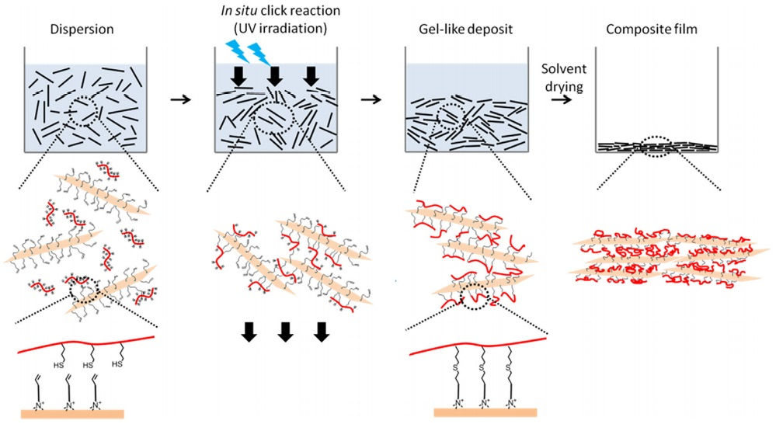

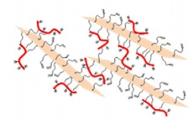
❹Após ser agitada por mais 5 min, foi irradiado do topo uma luz UV-LED (λ = 365 nm) por 10 min.
PARTE EXPERIMENTAL
procedimento
❺ Originou um depósito semelhante a um gel submerso em um líquido sobrenadante transparente.
❻ Após a remoção do sobrenadante por decantação, o depósito em forma de gel foi seco à temperatura ambiente por 24 h, seguido por nova secagem a 60 °C em forno a vácuo por 8 h.
❼ O filme resultante foi e lavado por imersão em metanol por 24 h, seguido de secagem a 60 °C por 5 h para produzir um compósito em filme.
❶ MMT-UUTA foi dispersa em clorofórmio por agitação vigorosa durante 30 min.
❷ foi adicionado solução P100 em clorofórmio e agitado durante 10 min.
❸ O DMPA foi dissolvido no clorofórmio e foi adicionado à dispersão.

Slide 7
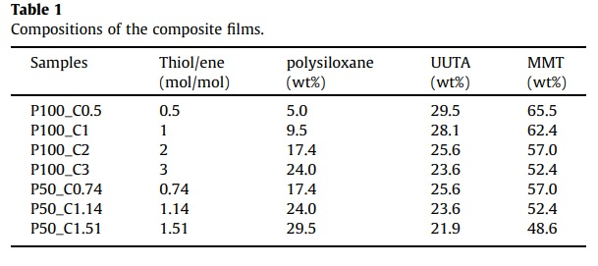
PARTE EXPERIMENTAL
composições
P100_Cx e P50_Cx, onde x é a razão tiol/eno.

Slide 8
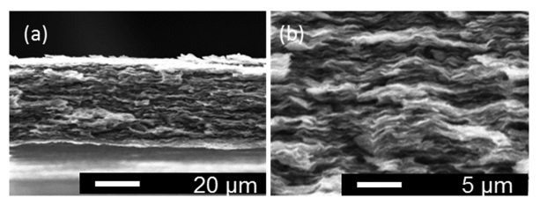
Caracterizações E resultados
Mev
Imagens MEV mostrando a seção transversal de P100_C1. Barras de escala: (a) 20 µm e (b) 5 µm

Slide 9
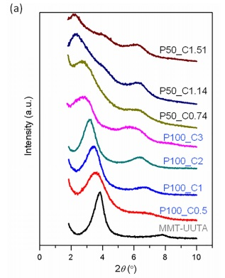
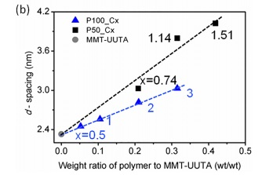
Caracterizações E resultados
drx
(a) Perfis de DRX de MMT-UUTA e filmes compostos. (b) espaçamento d dos picos (0 0 1) de difração em função da razão em peso do polímero para MMT-UUTA.

Slide 10
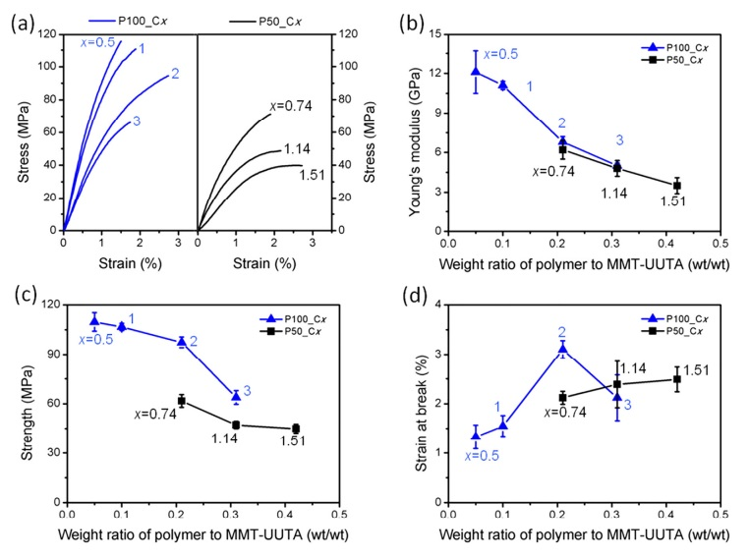
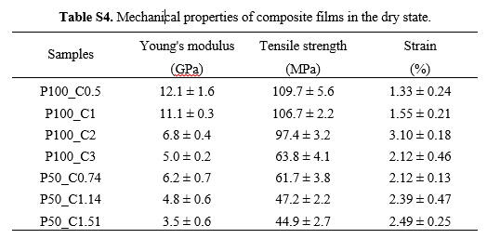
Caracterizações E resultados
Teste de tração
Propriedades mecânicas dos filmes compósitos no estado seco. (a) Curvas de tensão-deformação de P100_Cx (x = 0,5, 1, 2, 3) e P50_Cx (x = 0,74, 1,14, 1,51) e (b-d) módulo de Young correspondente, força e deformação na ruptura, todos os quais são plotado como uma função da razão em peso do polímero para MMT-UUTA.

Slide 11
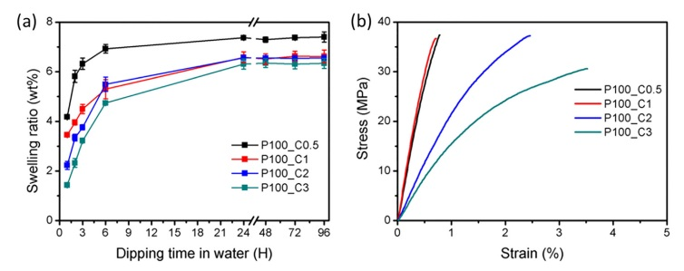
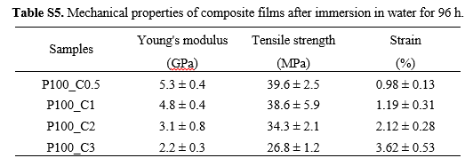
Caracterizações E resultados
Teste de absorção de água
(a) Razão de inchaço de P100_Cx em função do tempo de imersão em água. (b) Curvas de tensão-deformação do P100_Cx úmido após imersão em água por 96 h. Amostras prensadas a quente (5 MPa, 100 °C, 10 min) foram utilizadas.

Slide 12
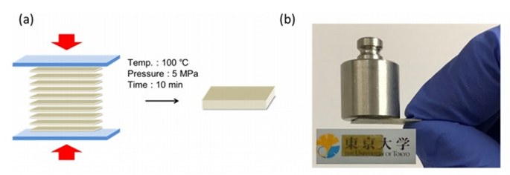
Caracterizações E resultados
Teste de autoadesão
(a) Um esquema de fabricação de uma placa grossa por compressão e aquecimento simples. (b) Uma fotografia da placa espessa resultante com a espessura de aproximadamente 550 µm feita de 12 filmes de P100_C2. Sobre ele foi colocado um peso de 50 g.

Slide 13
Conclusão
Método efetivo, potencialmente aplicável a várias combinações de polímeros hidrofóbicos com argilas modificadas organofilicamente;
Nanocompósitos resultantes com baixa absorção de água e alta propriedade mecânica;
Excelente capacidade de auto-adesão;
O artigo abre novos horizontes no projeto de nanocompósitos funcionais do tipo nácar.

Slide 14
Obrigada!

Slide 15
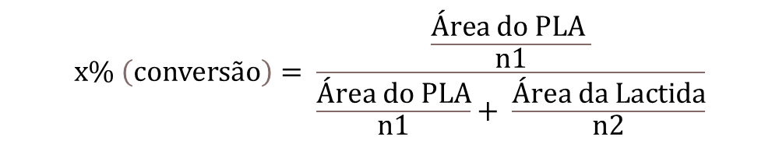
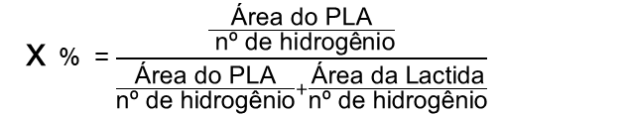
1-metilimidazol
1-metilimidazol (puro)
+
clorobutano
Condições
80 °C , 48 h
Destilação
Gás nitrogênio
1 mol de lactida – 144,13 g
x – 2g
x = 0,0139 mols de L-lactida
x % = $\frac{\frac{\text{Á}\text{rea} \text{do} \text{PLA}}{ \text{n}\text{º} \text{de} \text{hidrog}\text{ê}\text{nio}}}{\frac{\text{Á}\text{rea} \text{do} \text{PLA}}{\text{n}\text{º }\text{de} \text{hidrog}\text{ê}\text{nio}}+\frac{\text{Á}\text{rea} \text{da} \text{Lactida}}{\text{n}\text{º }\text{de} \text{hidrog}\text{ê}\text{nio}}}$
$$x\% \left(conversão\right)= \frac{\frac{Área do PLA }{n1}}{\frac{Área do PLA}{n1}+ \frac{Área da Lactida}{n2}}$$

